Slide 1
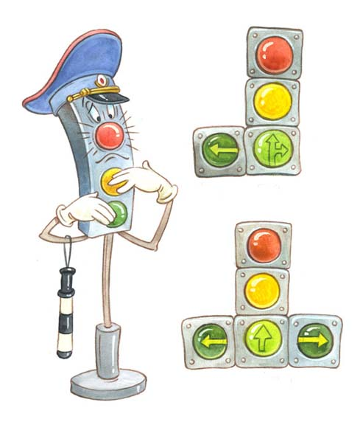
На дорогах
с давних
пор
Есть хозяин
СВЕТОФОР!

Slide 2
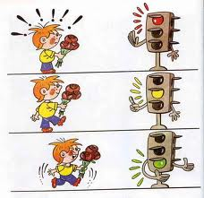
Красный
Стоп –кричит!
Жёлтый
Внимание!
Зелёный
Можно идти вперед!

Slide 3
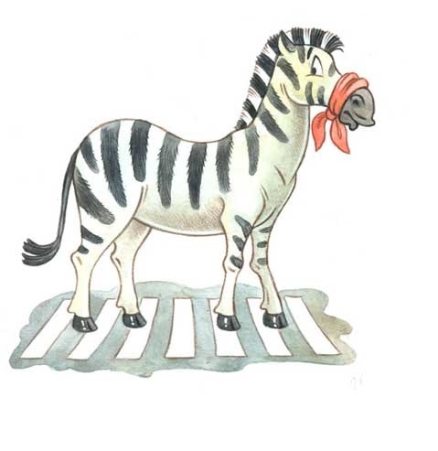

Slide 4
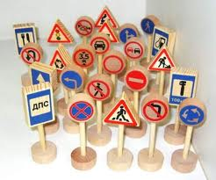
ДОРОЖНЫЕ ЗНАКИ

Slide 5
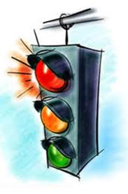

Slide 6
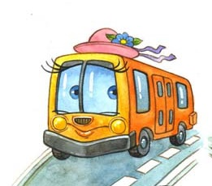

Slide 7
